Slide 1
총 28페이지
첫 소개 - 4
고객사 관리 - 12
조직관리 - 11
마지막 인사 - 1

Slide 2

올라운드
사용 설명서
올라운드는 고객사와 프로젝트 관리 뿐만 아니라 업무와 일정, 조직관리까지 효율적이고 간편하게 관리할 수 있는 비즈니스 플랫폼입니다.
올라운드로 다양한 업무를 손쉽게 관리해보세요.

Slide 3
all founder
all rounder

Slide 4
올라운드 사용 가이드 목차
목차
1. 홈
2. 고객사, 프로젝트
3. 내조직, 내정보
4. 관리자

Slide 5
기록하고
확인하고
더 높이 올라가세요.
내일의 당신을 위한 업무 솔루션
올라운드

Slide 6
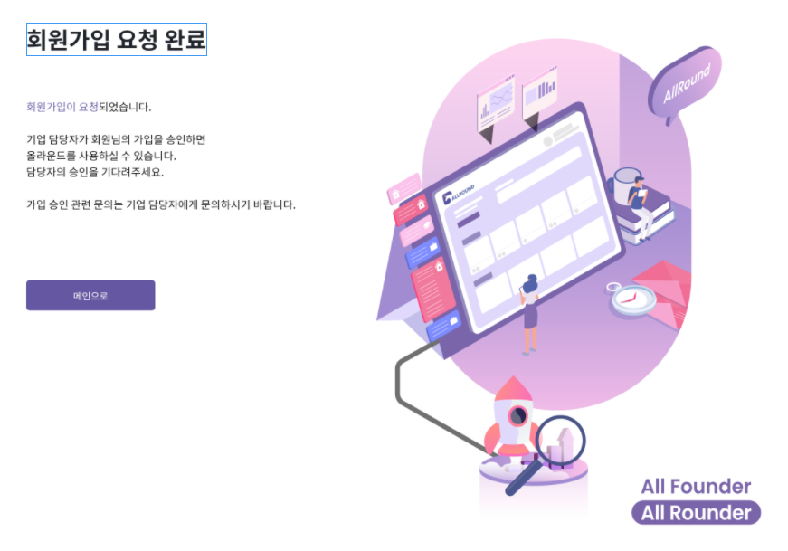
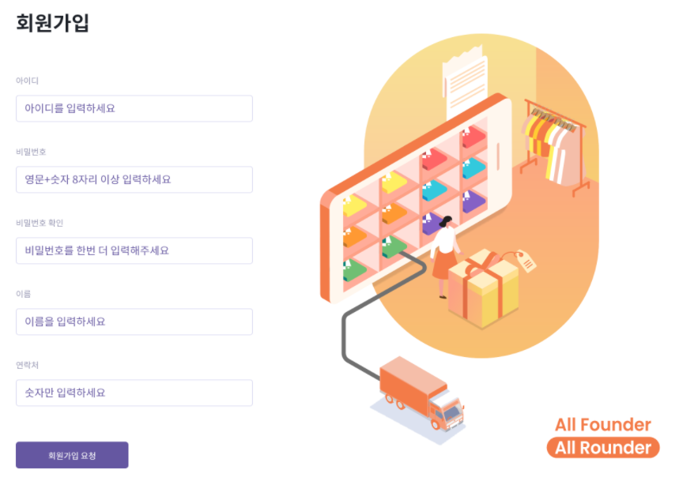
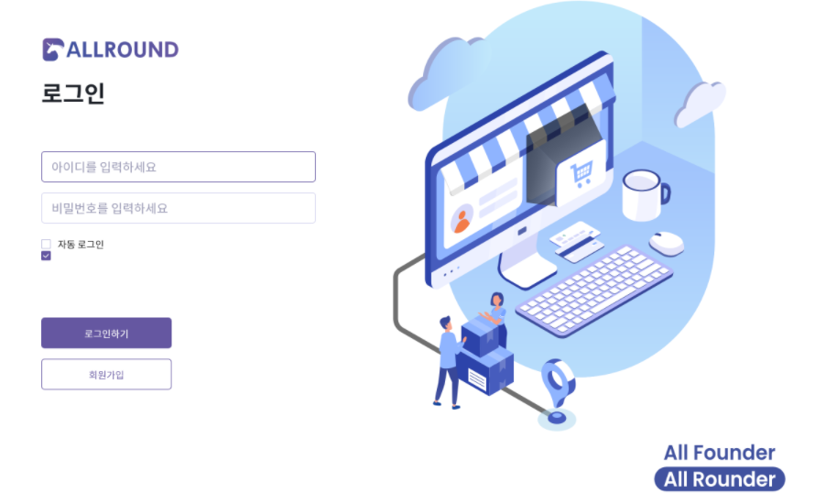
*단답형 카피 요청
회원가입 완료 후
기업 관리자에게 가입요청이 전송됩니다.
(*기업 관리자의 승인 후 이용가능합니다)

Slide 7
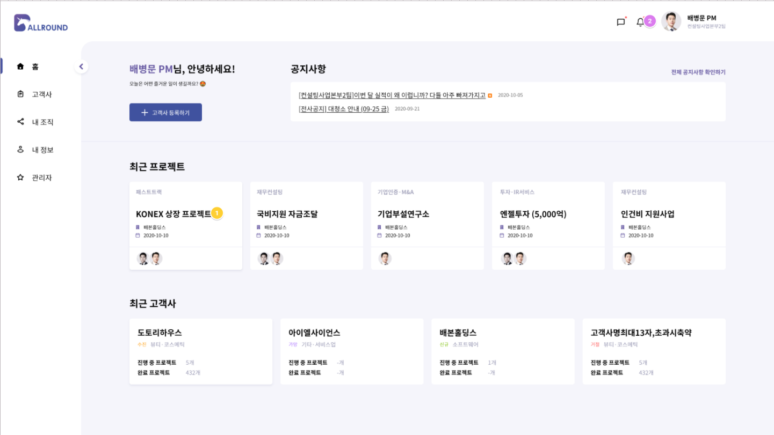
1차 범위 아님
관리자만
볼 수 있음
최근

Slide 8
신규 고객사 발굴
한 눈에 보기
고객사
등록
신규 고객사 발굴 => 고객사 정보 등록.
프로젝트 착수 => 해당 고객사에 프로젝트 생성 후 세부일정 수립.
고객과의 상담 => 고객사 상담일지 탭에 상담내역 기록.
매출 발생 => 진행 프로젝트에 매출 내역 등록. (착수금, 중도금, 잔금)
프로젝트 완수 => 프로젝트 완료 처리를 통해 총 소요기간 데이터 화.
고객사와
프로젝트 진행
프로젝트
등록
프로젝트
진행관리
프로젝트
완료

Slide 9
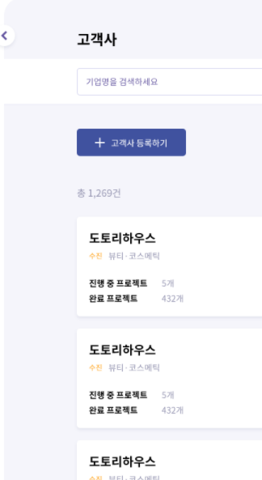
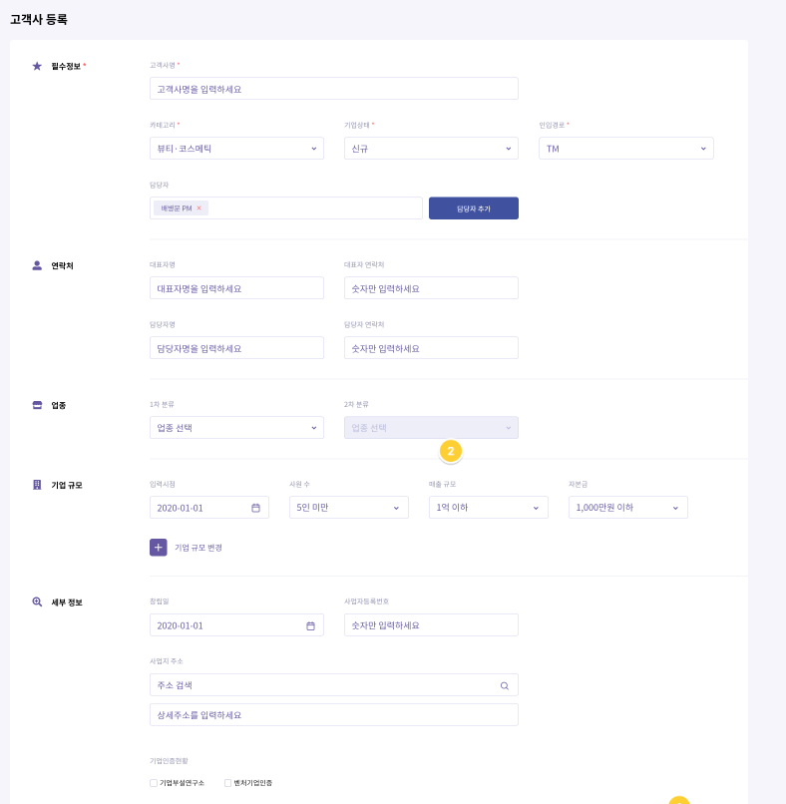
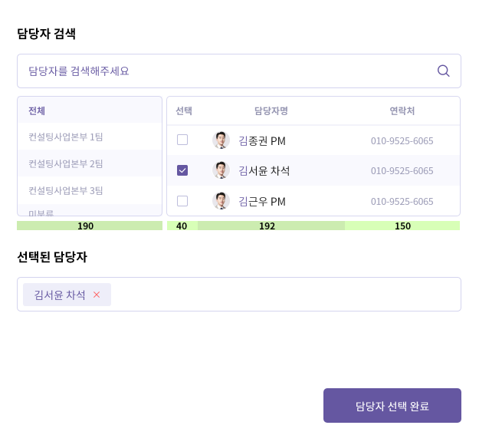
TA
좌측 보다 더 눈에 띄였으면 좋겠어요
발굴
소개
배정
신규 고객사
발굴
고객사
등록
신규 고객사 발굴 시 고객사 정보 등록

Slide 10
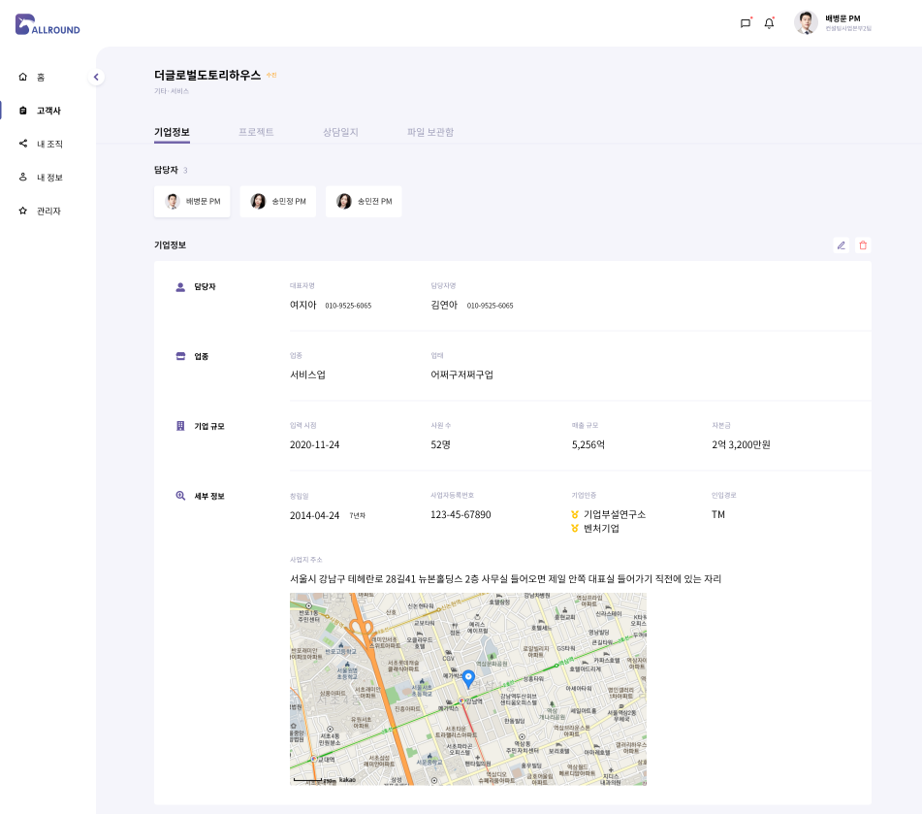
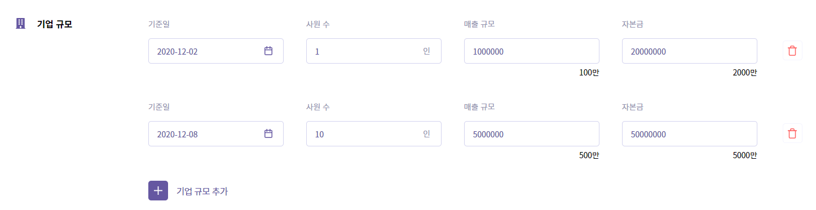
시점에 따른 고객사의 규모 변화를 기록. (사원 수, 매출규모, 자본금)

Slide 11
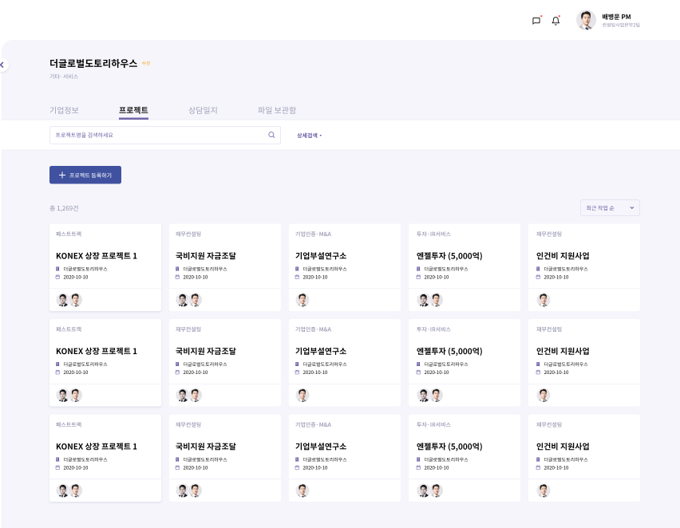
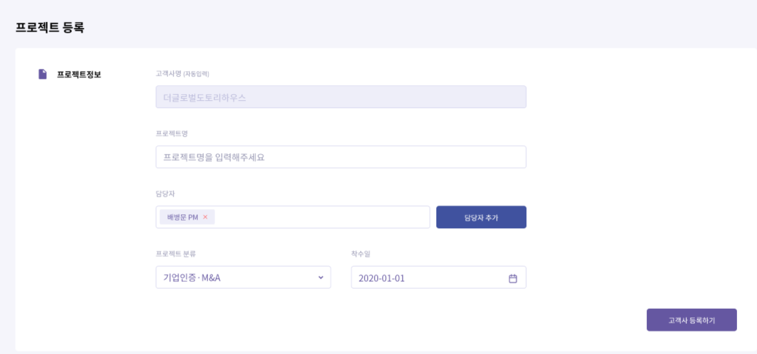
고객사
등록
프로젝트
등록
프로젝트 생성 프로젝트의 분류, 투입 인력, 착수일 등을 입력.

Slide 12
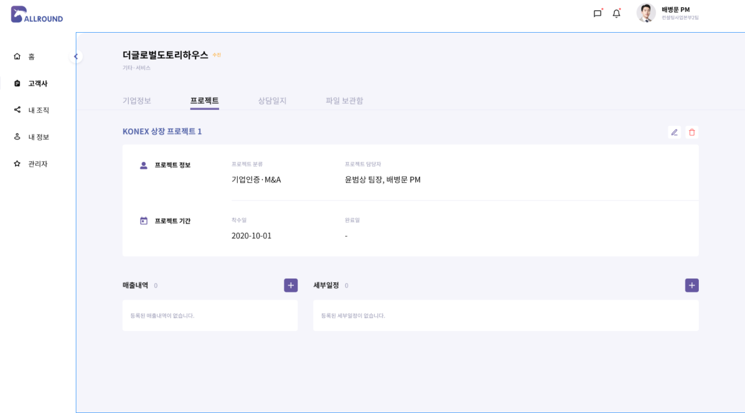

Slide 13
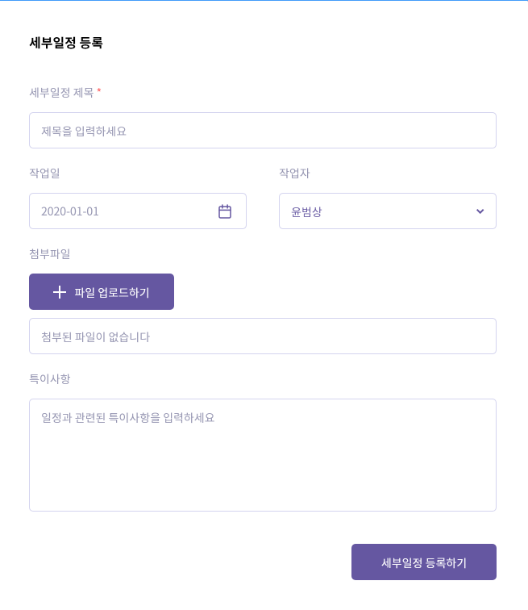
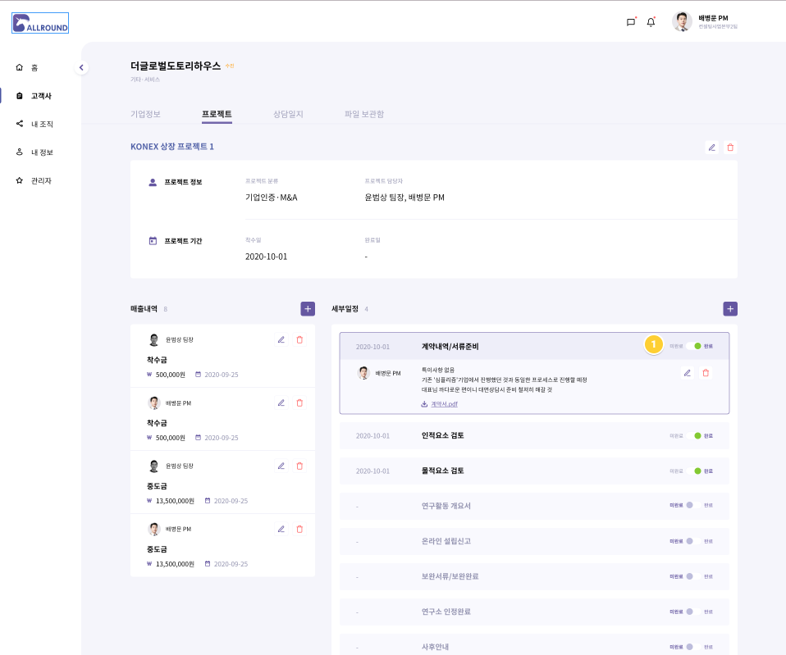
프로젝트
진행관리
세부일정
등록
프로젝트 관련 세부일정 기록.
작업자, 첨부파일 등록

Slide 14
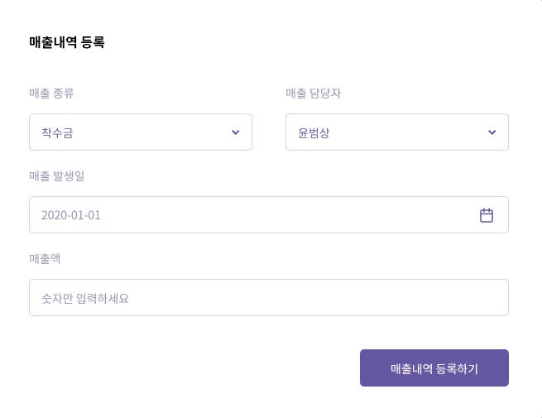
매출내역
발생
매출내역
등록
매출내역 등록 매출 종류, 발생일, 매출액 등 입력.

Slide 15
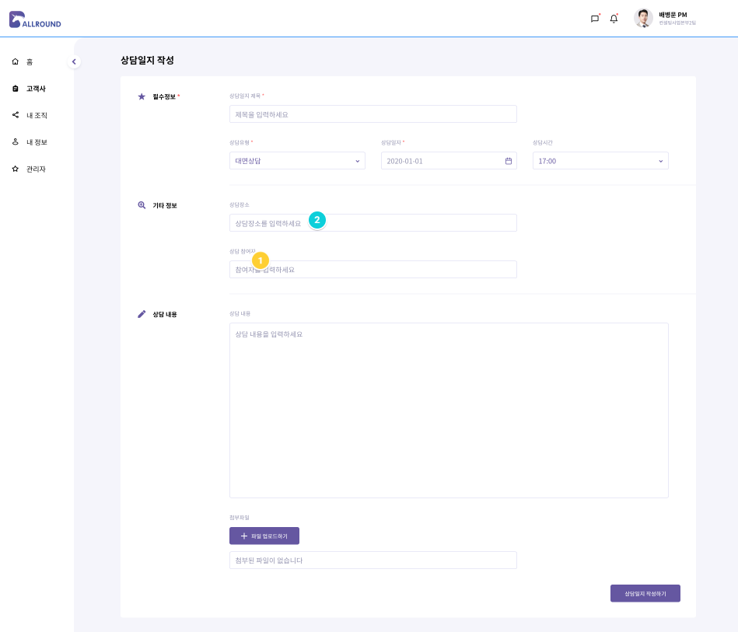
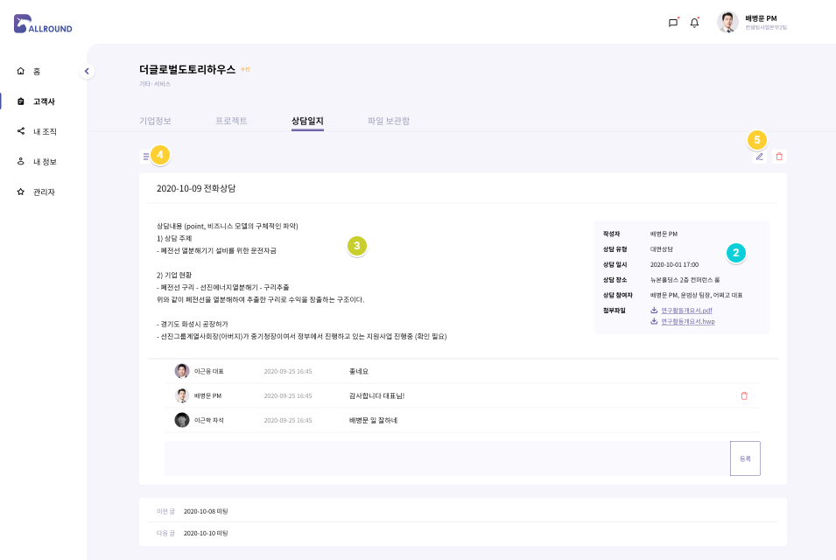
고객사
미팅
상담일지
등록
고객사 상담일지 등록.
관련 파일, 상담유형 등 입력.
등록 후 댓글 통해 피드백 가능

Slide 16
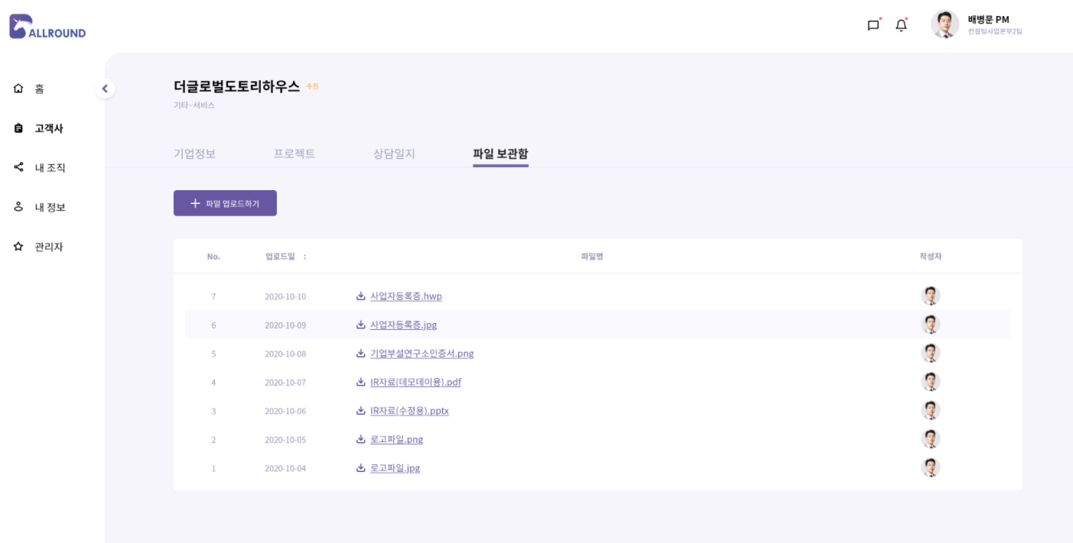
고객사 관련 파일 보관 및 다운로드.
* (프로젝트 세부일정, 상담일지 등록했던 파일 보관 )
클릭 시
다운로드 가능

Slide 17
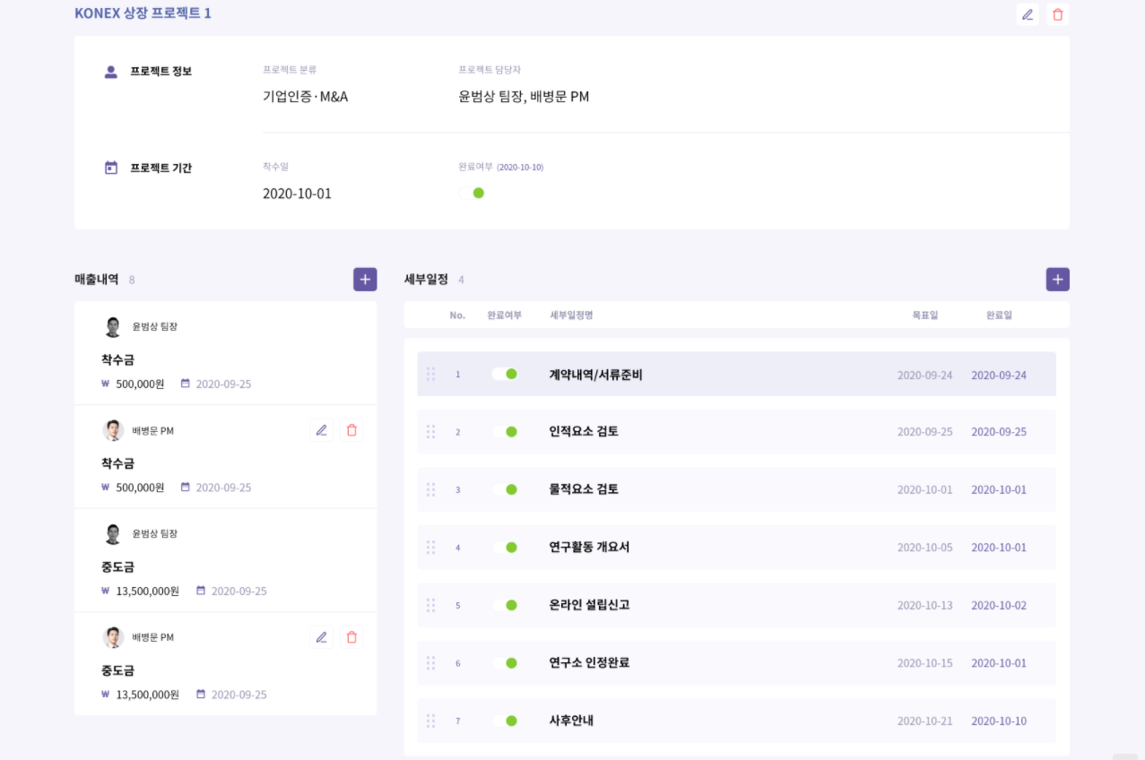
프로젝트
완수
프로젝트
완료처리
프로젝트 완료 처리
완료 일자 선택 후 총 소요기간 데이터화

Slide 18
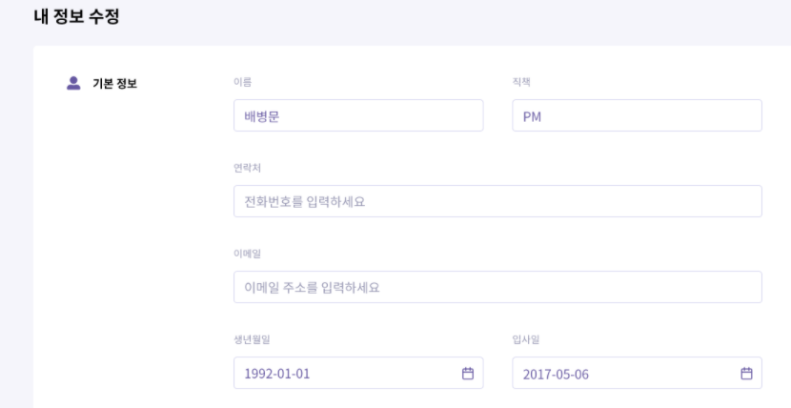
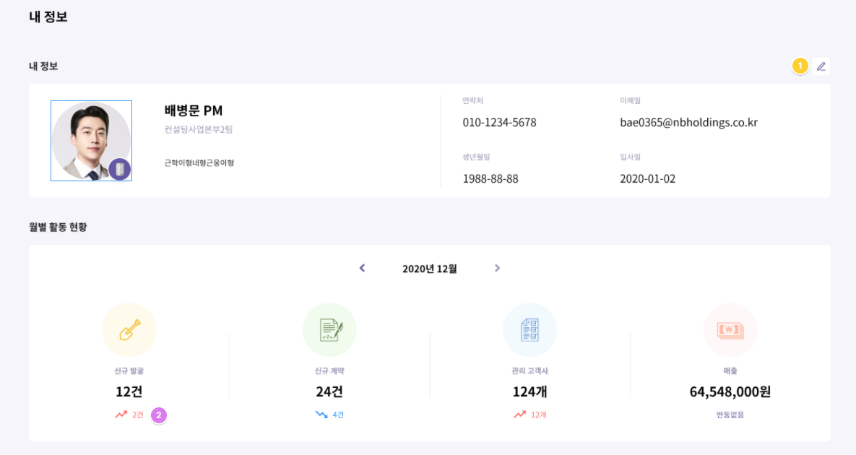
지난달 대비 월별 활동 현황 확인
( *내정보 수정 => 직책 입력)

Slide 19
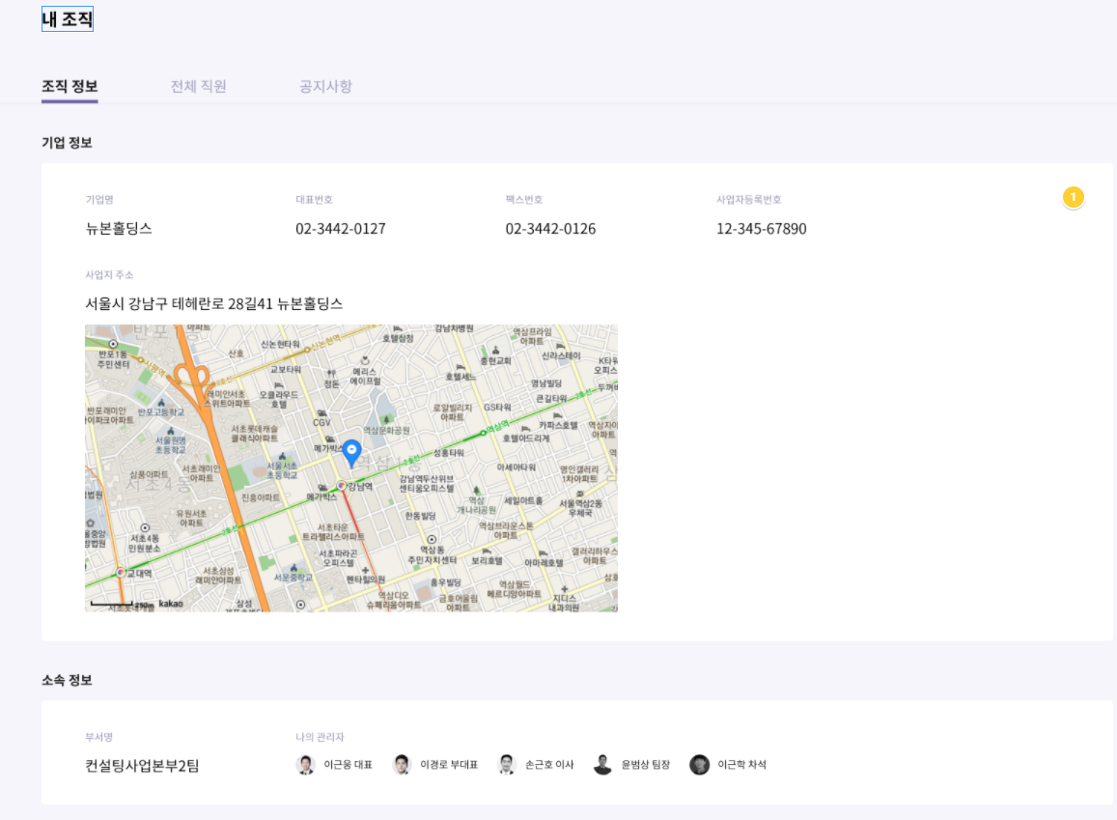

Slide 20
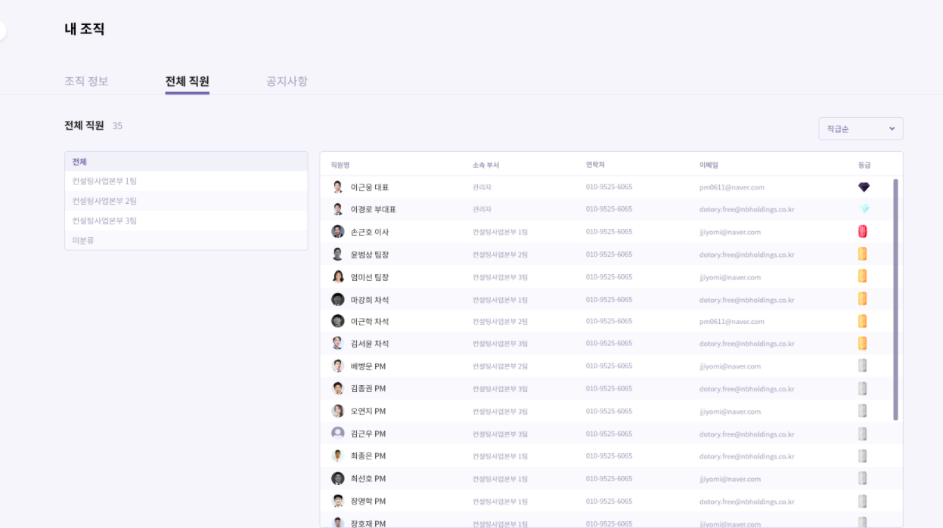
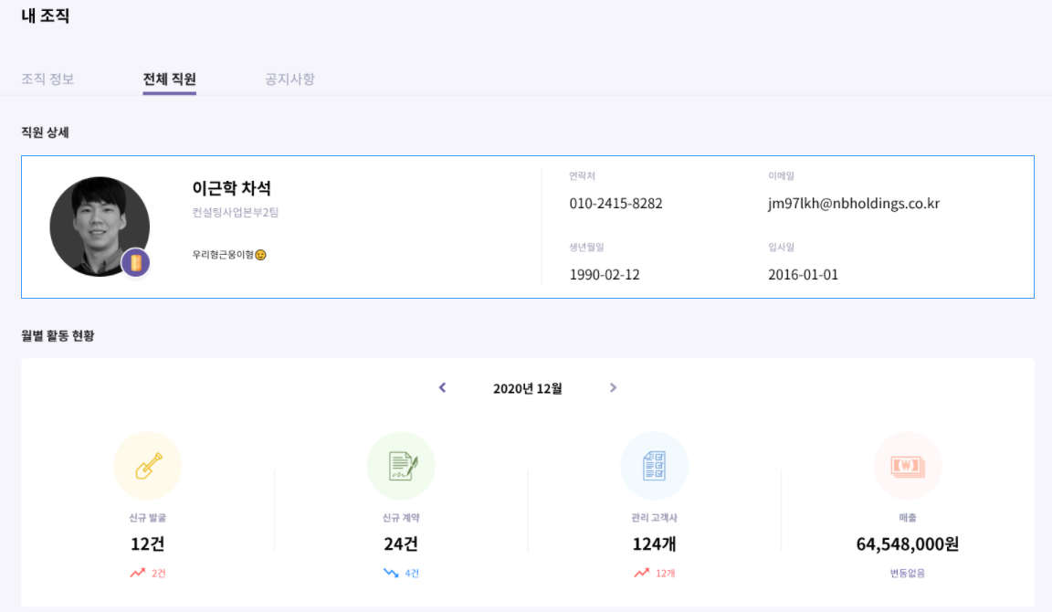
부서별 직원 조회
선택한 직원의 월별 활동 현황 확인

Slide 21
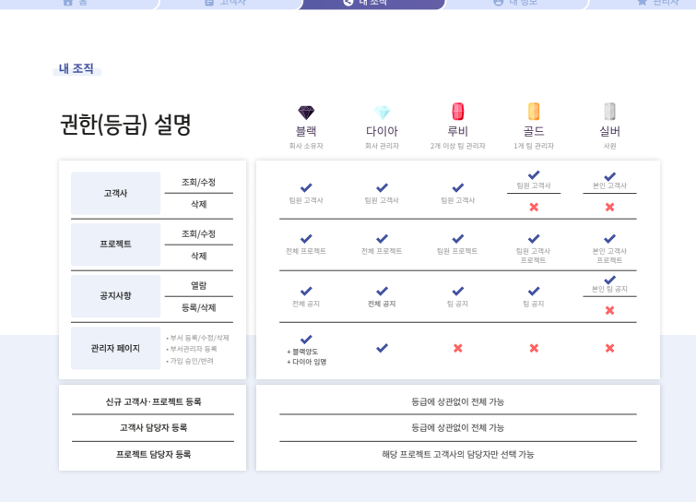

Slide 22
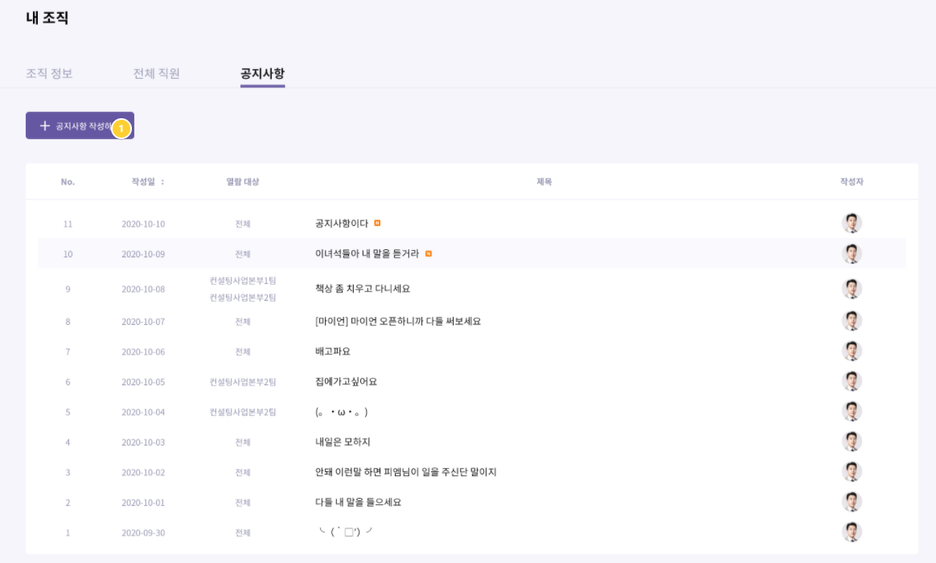

Slide 23
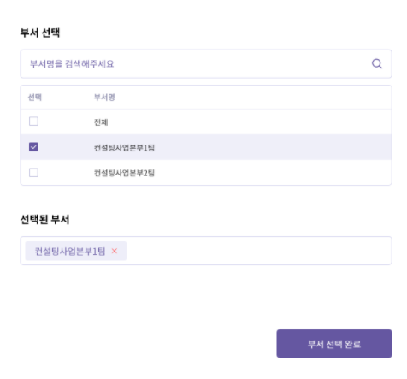
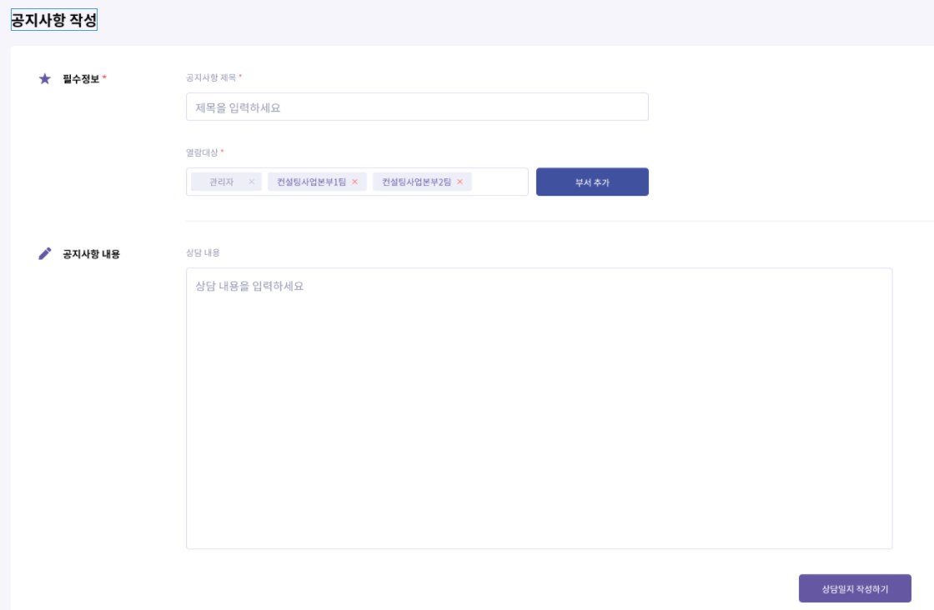
공지사항 등록
권한에 따른 열람대상 선택.

Slide 24
관리자 페이지
이전꺼 4개 그대로

Slide 25
감사합니다

Slide 26
컨설턴트에게
가장 필요한
비즈니스 플랫폼
올라운드
1
컨설턴트의 업무데이터
1
이 페이지는
안씀
체계적인 관리와
효율적인 업무를 위한
비즈니스 플랫폼
올라운드
3
체계적인 분석관리를
위한 최선의 선택
올라운드
4
체계적 : 정해진 규칙에 따라서 낱낱의 부분이 짜임새 있게 이루어져 하나가 되는 것
효율적인 : 들인 노력에 비해 결과가 좋은것
그로인해 낭비(손실) 없이 잘 돌아가는 것

